Slide 1
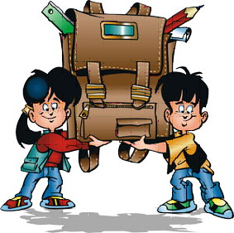
РЕЧЕВАЯ ГОТОВНОСТЬ РЕБЕНКА К ОБУЧЕНИЮ В ШКОЛЕ (консультация для родителей)
Выполнила: Кузьмина М.С.
Учитель-логопед

Slide 2
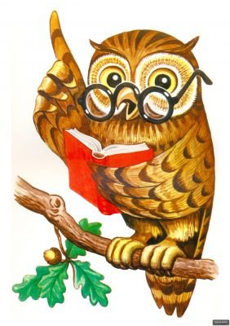
Быть готовым к школе – не значит уметь читать, писать, считать. Быть готовым к школе – значит, Быть готовым всему этому научиться!

Slide 3
ЭТАПЫ УСВОЕНИЯ ЗВУКОВ РЕЧИ
Возраст ребенка | 1 -2 года | 2 – 3 года | 3 – 5 лет | 5 – 6 лет
Звуки | А, О, Э, П, Б, М. | И, Ы, У, Ф,В, Т, Д, Н, К, Г, Х, Й. | С, З, Ц, Ш, Ж, Ч, Щ. | Л, Р.

Slide 4
ФОНЕМАТИЧЕСКОЕ РАЗВИТИЕ РЕЧИ
Фонематический слух – способность человека различать звуки речи, слова близкие по звучанию.
Фонематическое восприятие – это умственное действие по анализу звучащей речи ( анализ звукового состава слова: порядок звуков в слове, место звуков в слове).

Slide 5
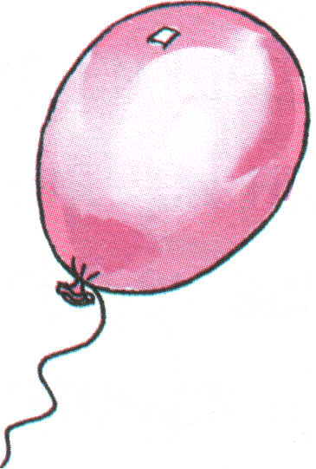
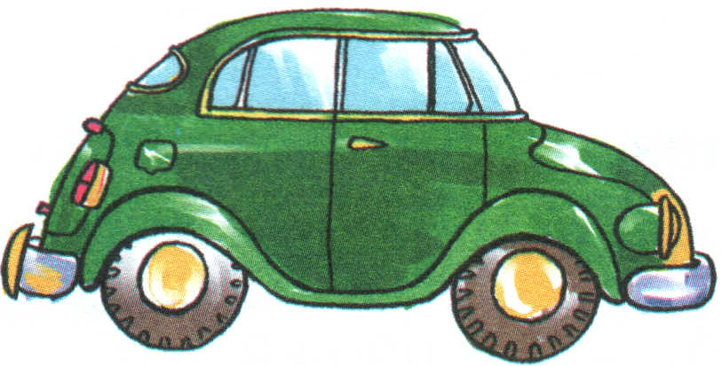
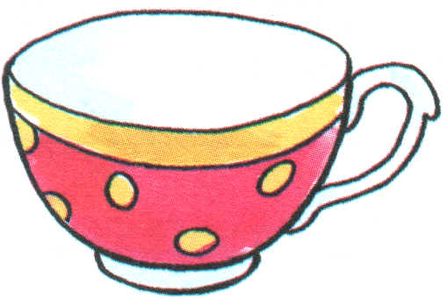
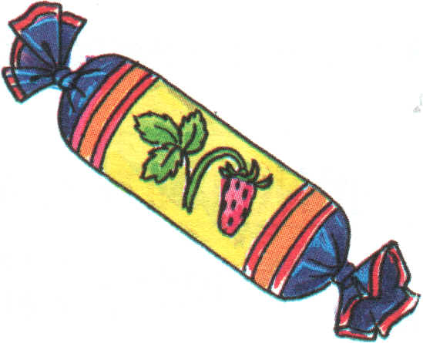
Задания для развития навыков фонематического восприятия
Найди картинки со звуком [Ш]
Определи место звука [Ш] в слове
Посчитай сколько звуков в слове ШАР
Нарисуй под картинками столько кружков, сколько слогов в слове

Slide 6
СЛОВАРНЫЙ ЗАПАС
Развитие словарного запаса у детей находится в тесной связи от ближайшего речевого окружения, так как речь усваивается по подражанию. К школьному возрасту в словаре ребенка должно насчитываться до 1500–2000 слов. Ребенок должен активно использовать в своей речи обобщающие слова (мебель, транспорт и т. д.), синонимы (лошадь, конь, скакун…), антонимы (грустный – веселый), слова, относящиеся к различным частям речи (существительные, прилагательные, глаголы, наречия, местоимения).

Slide 7
Накопление словаря
Подобрать синонимы к характеристикам героев сказок:
Аленушка в сказке «Сестрица Аленушка и братец Иванушка»
(нежная, заботливая, добрая;).
Медведь в сказке «Машенька и медведь» -
(неуклюжий, большой, добрый, мохнатый, косолапый;).
Колобок
(круглый, румяный, веселый.)
Перечислить действия героев:
Коза в сказке «Волк и семеро козлят»
(жила – была, ходила, наказывала, пела);
Заяц – Хваста
(Жил-был, хвастался, боялся, бежал).
Назвать одним словом:
персонажей сказки «Лисичка –сестричка и серый волк»
(дикие животные);
предметы, которые использовала Машенька в сказке «Три медведя»
(посуда).

Slide 8
ГРАММАТИЧЕСКИЙ СТРОЙ РЕЧИ
Грамматический строй речи, ребенок усваивает в период от 2 до 8 лет. Важно своевременно помочь ребенку в овладении грамматической системой языка, иначе в школе ему будет не на что опереться из своего прежнего практического речевого опыта. К 7 годам ребенок должен уметь понимать грамматические конструкции, а также правильно образовывать слова, строить предложения.

Slide 9
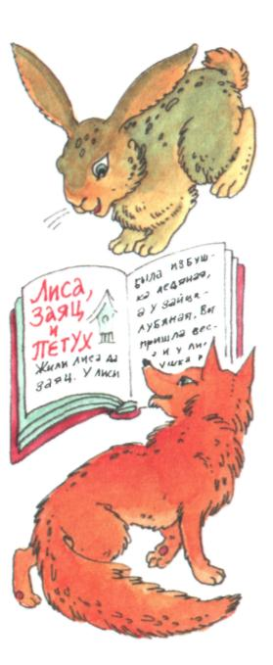
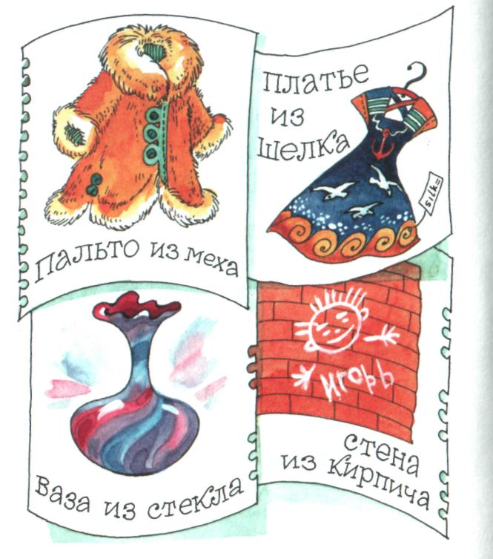
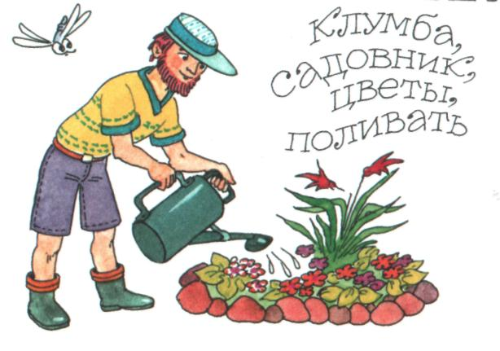
ФОРМИРУЕМ ГРАММАТИЧЕСКИЕ НАВЫКИ
Подбери к каждому слову родственные слова, например:
ЗАЯЦ —
ЗАЙКА, ЗАЙЧАТА, ЗАЙЧИК, ЗАЙЧИХА
Образуй новые слова (например: платье из шёлка
шёлковое платье).
Составь предложения из слов.

Slide 10
СВЯЗНАЯ РЕЧЬ
Весь процесс школьного обучения построен так, что он совершенно немыслим без свободного владения связной речью. Это и устные ответы на уроках, письменные изложения, сочинения и многое другое. Под связной речью принято понимать развернутые (состоящие из нескольких предложений) высказывания, которые позволяют четко, последовательно излагать свои мысли так, чтобы они были понятны окружающими людьми. Дети 4-5 лет уже способны о многом самостоятельно рассказывать: о том, как они провели лето, чем занимались в детском саду, что видели в музее, в парке или в зоопарке. Они способны связно пересказать содержание сказок, рассказов, различных историй.

Slide 11
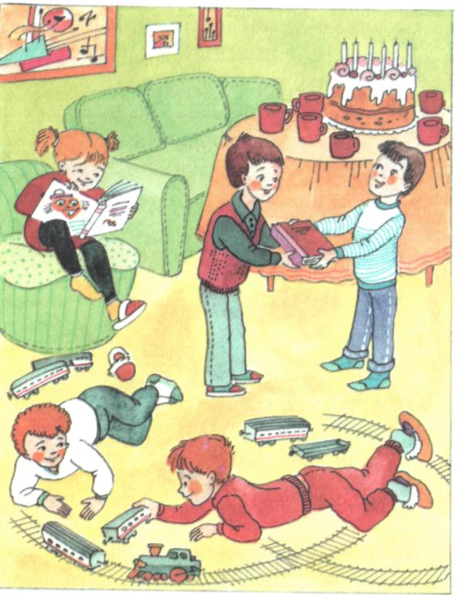
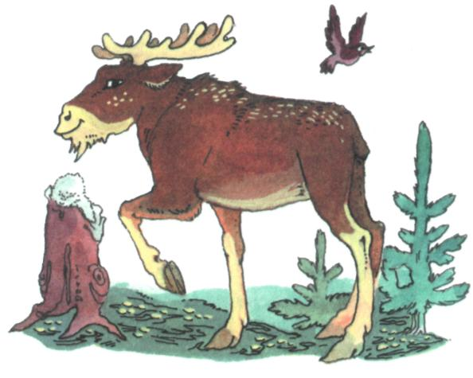
РАЗВИВАЕМ СВЯЗНУЮ РЕЧЬ
Рассмотри картинку, попробуй составить увлекательный рассказ.
Послушай рассказы. Попробуй пересказать каждый из них.
Лось — лесной житель. Лось ест ветки и траву. Ему нужна и соль. Ребята стали носить в лес соль. Они кладут её на пень, на камень. Лось приходит лизать соль.

Slide 12
ЖЕЛАЮ УСПЕХА!

